Slide 1
Jsp 처리과정

Slide 2
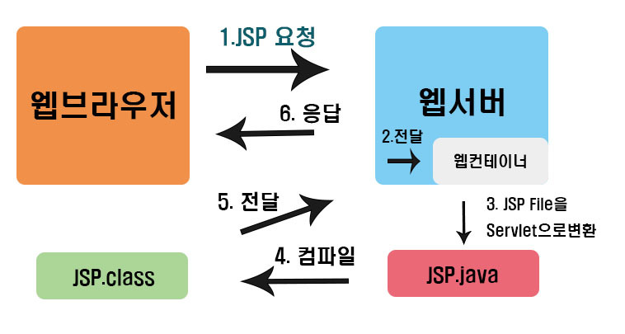
요청부터 변환까지
.jsp 파일 요청
웹서버->웹컨테이너 전달
웹컨테이너가 .java 파일로(Servlety)변환

Slide 3
컴파일부터 응답까지
컴파일 -> .class 생성
웹컨테이너 -> 웹서버->
웹브라우저로 응답
이과정은
해당 jsp가 최로로 요청되었을때만 실행되며, 같은 페이지에 대한 요청이 있으면, 이미 변환된 서블릿 파일이 서비스가 됩니다.

